Slide 1
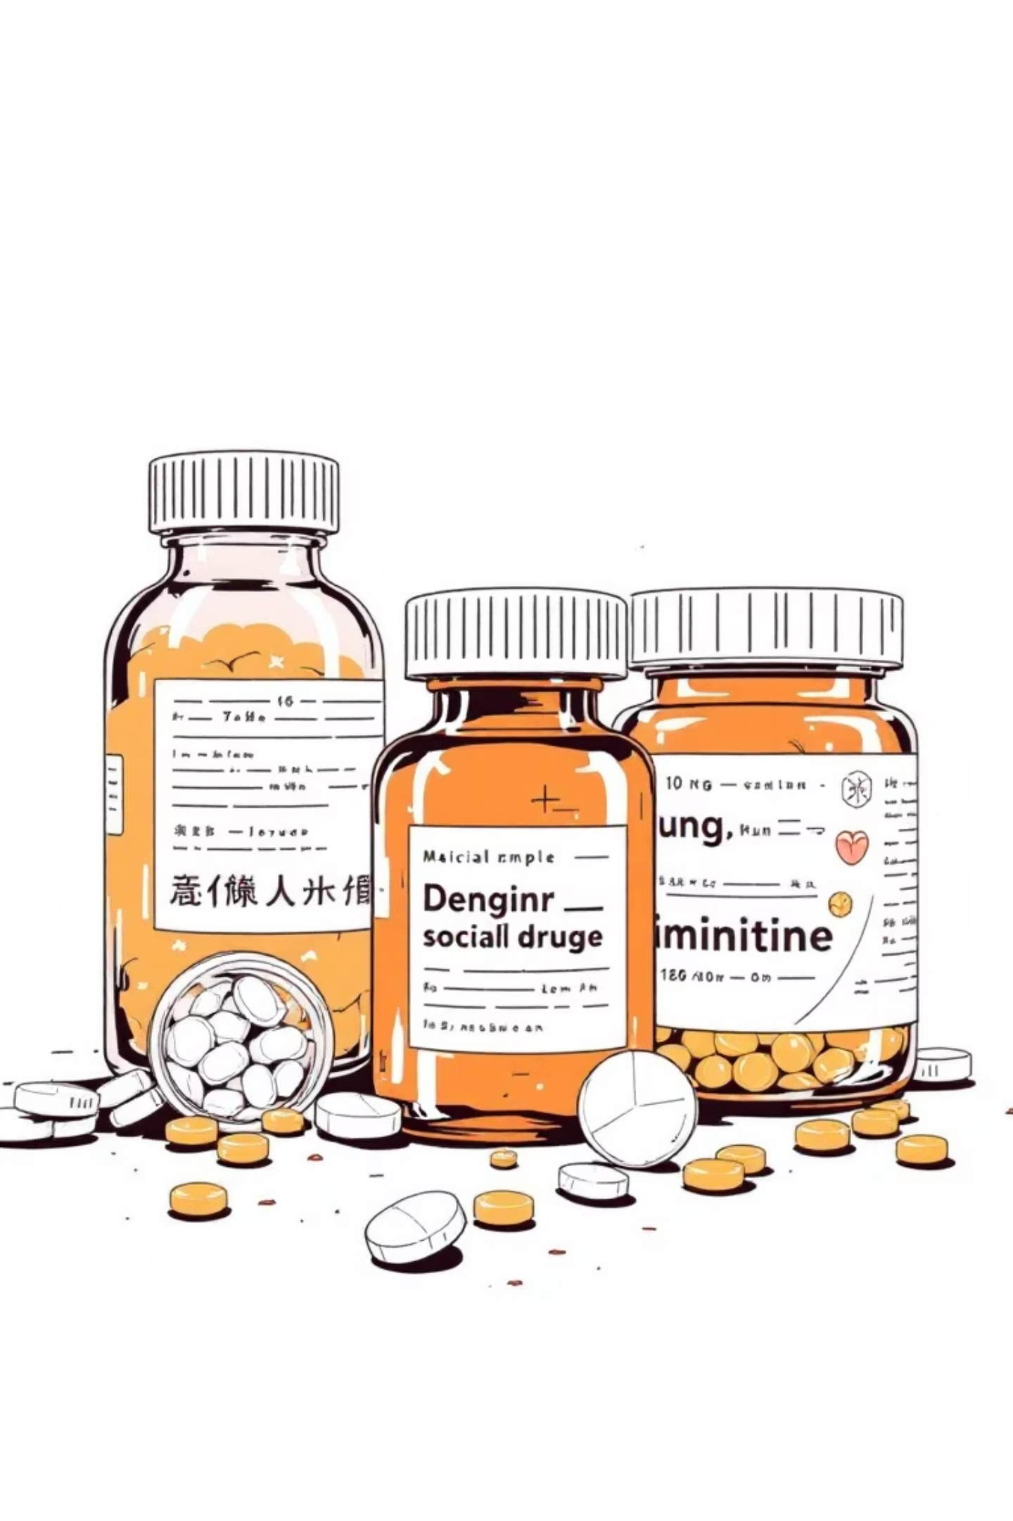
Соціальне значення лікарських засобів в Україні

Slide 2
Вступ: Чому лікарські засоби — це не просто бізнес
Лікарські засоби є одним з найважливіших елементів сучасної системи охорони здоров'я. Вони не лише впливають на здоров'я мільйонів українців щодня, рятуючи життя та покращуючи якість життя, але й є рушійною силою економічного та соціального розвитку країни. Соціальна відповідальність фармацевтичної галузі є ключем до сталого розвитку суспільства, забезпечуючи рівний доступ до необхідних медикаментів.
Вплив на здоров'я
Соціальна відповідальність
Державна політика
Ліки безпосередньо впливають на здоров’я мільйонів українців щодня, забезпечуючи лікування та профілактику захворювань.
Фармацевтична галузь несе велику соціальну відповідальність, що є ключовою для сталого розвитку суспільства.
Ефективна державна політика формує доступність і якість лікування, впливаючи на все населення.

Slide 3

Державне регулювання фармацевтичного ринку: нові виклики та можливості
Державне регулювання фармацевтичного ринку в Україні постійно розвивається, адаптуючись до сучасних вимог та викликів. Закон №2469-IX (2022) про лікарські засоби став основою сучасної політики, спрямованої на забезпечення ефективності, безпеки та якості медикаментів. З 12 лютого 2025 року було ухвалено важливі зміни щодо державної реєстрації та реалізації ліків, що відкриває нові можливості для галузі та пацієнтів.
Закон №2469-IX (2022): Нова правова основа для регулювання ринку лікарських засобів.
Зміни від 12 лютого 2025 року: Модернізація процедур державної реєстрації та реалізації ліків.
Державний експертний центр МОЗ: Ключова роль у контролі якості та безпеки, забезпечуючи захист пацієнтів.

Slide 4
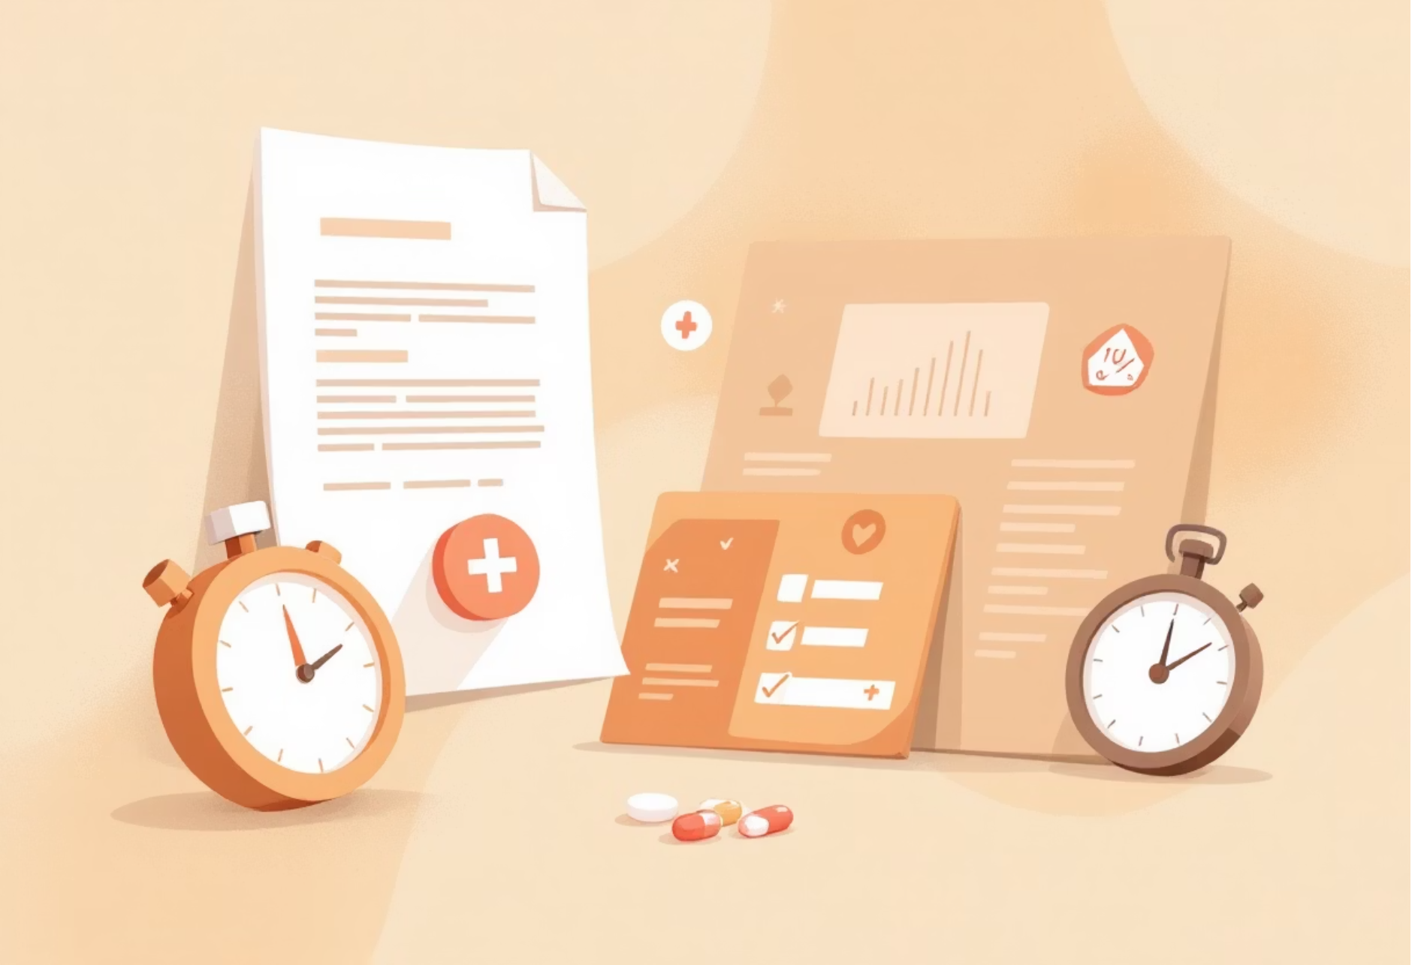
Спрощена процедура реєстрації лікарських засобів: що змінилося?
Спрощена процедура реєстрації лікарських засобів є одним із ключових кроків до покращення доступу пацієнтів до сучасних та інноваційних препаратів. Ці зміни дозволяють значно скоротити терміни реєстрації, особливо для життєво необхідних ліків, які вже довели свою ефективність у провідних країнах світу. Це забезпечує прискорений доступ до нових терапевтичних можливостей.
Прискорені терміни: Скорочення термінів реєстрації для інноваційних препаратів.
Життєва необхідність: Можливість прискореного доступу до життєво важливих медикаментів.
Міжнародний досвід: Впровадження міжнародних стандартів для швидшого введення ліків на ринок.
Наприклад, компанія «Тева в Україні» активно використовує нове регулювання для покращення доступності своїх препаратів, що сприяє швидшому виведенню на ринок ефективних рішень для українських пацієнтів.

Slide 5
Соціальні аспекти створення та впровадження ліків
Шлях від наукової розробки лікарського засобу до його масового виробництва є складним і багатоетапним процесом, що включає численні соціальні аспекти. Це не лише про наукові відкриття, але й про відповідальність перед суспільством, етичні норми та доступність. Важливість клінічних досліджень та їх прозорість не може бути переоцінена, оскільки вони є запорукою безпеки та ефективності нових препаратів.
01
02
03
Наукова розробка
Клінічні дослідження
Масове виробництво
Складний шлях від ідеї до діючої речовини.
Забезпечення прозорості та етичності процесу.
Підтримка державою локальних виробників для зниження вартості та збільшення доступності.
Підтримка державою локальних виробників є ключовою для зниження вартості ліків та забезпечення їх доступності для широких верств населення, зменшуючи залежність від імпорту.

Slide 6
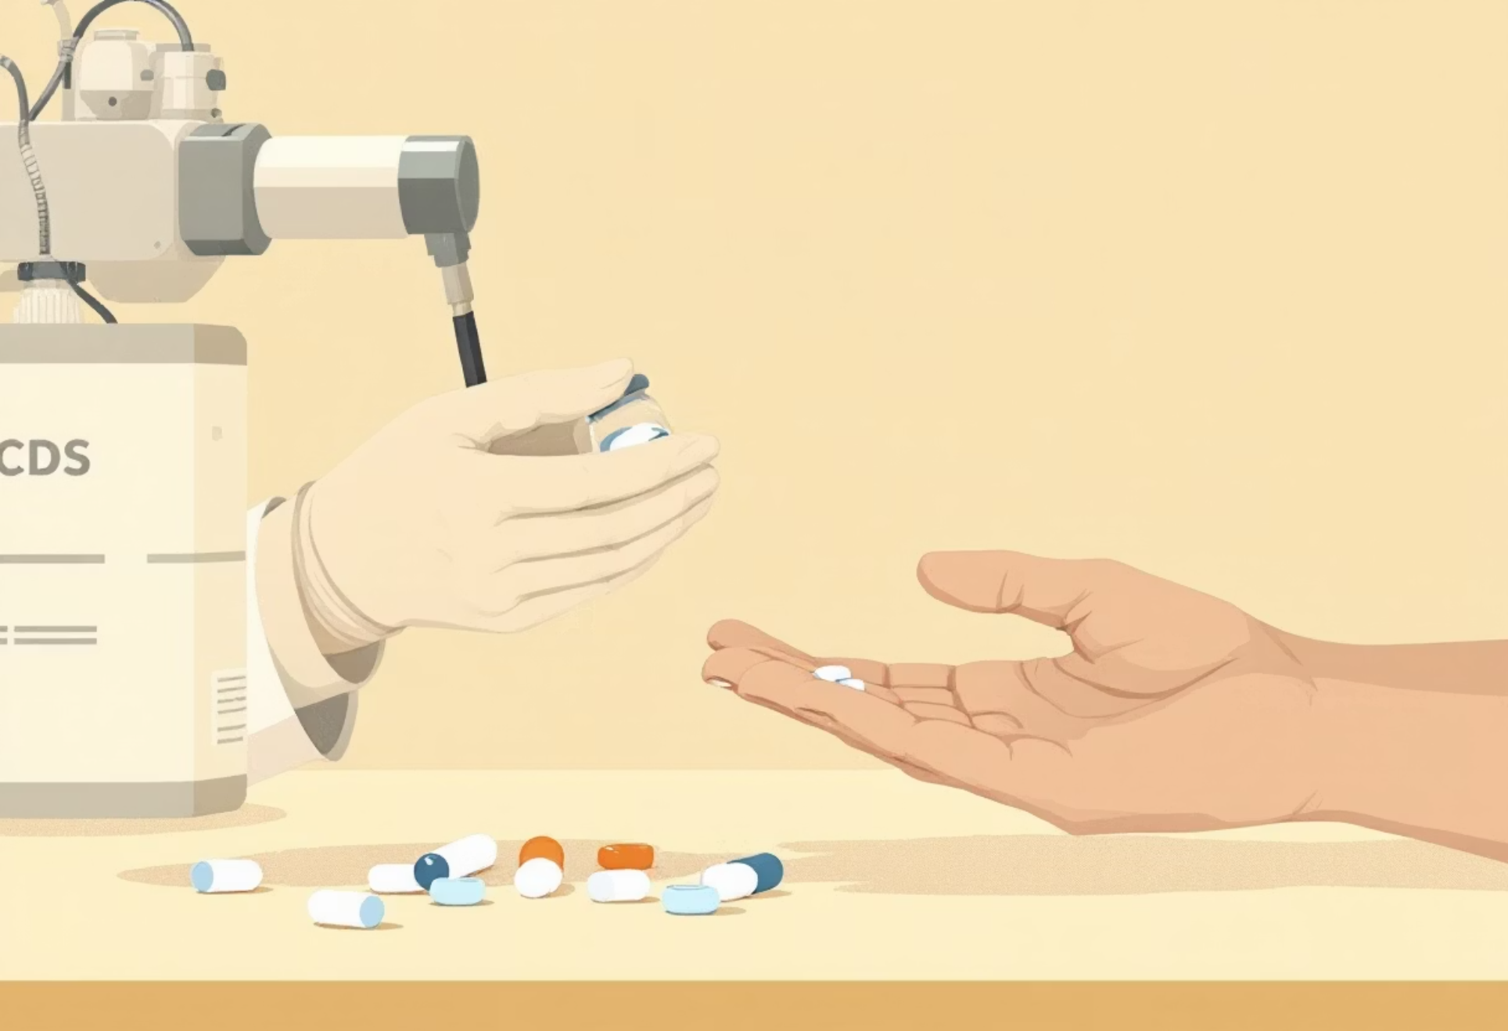
Доступність пацієнтів до нових лікарських засобів і вакцин
Забезпечення доступності нових лікарських засобів та вакцин є пріоритетом для української системи охорони здоров'я. Програми державних гарантій медичного обслуговування, які будуть розширені до 2026 року, передбачають значне збільшення обсягів закупівлі вакцин та життєво важливих ліків Міністерством охорони здоров'я України за кошти державного бюджету. Це дозволяє забезпечити лікування для пацієнтів, які цього потребують.
Державні гарантії: Програми медичного обслуговування, що гарантують доступ до ліків.
Закупівлі МОЗом: Придбання вакцин та ліків за державний кошт.
Розподіл препаратів: Наказ №1822 (2023) регулює розподіл імунобіологічних препаратів.
Наказ МОЗ України №1822 від 2023 року про розподіл імунобіологічних препаратів для профілактики є важливим кроком у цьому напрямку, що дозволяє оптимізувати логістику та забезпечити своєчасне отримання вакцин у всіх регіонах.

Slide 7

Вакцинація як соціальний інструмент здоров’я нації
Вакцинація є одним із найефективніших інструментів громадського здоров'я, що відіграє ключову роль у профілактиці та контролі інфекційних захворювань. В Україні порядок проведення профілактичних щеплень регулюється Наказом МОЗ №595, який визначає календар щеплень та правила їх проведення. Контроль якості та безпеки медичних імунобіологічних препаратів є пріоритетом, що забезпечує довіру населення до вакцинації.
"Вакцинація — це інвестиція у майбутнє, що захищає не лише окрему людину, а й усе суспільство."
Вплив вакцинації на зниження смертності та захворюваності є незаперечним, що підтверджується численними дослідженнями та історичним досвідом боротьби з епідеміями. Масова імунізація сприяє формуванню колективного імунітету, захищаючи найуразливіші верстви населення.

Slide 8
Виклики та перспективи фармацевтичної галузі в Україні
Фармацевтична галузь в Україні стикається з численними викликами, які одночасно відкривають нові перспективи для розвитку. Необхідність балансу між впровадженням інноваційних рішень та забезпеченням доступності ліків для всіх верств населення є постійним пріоритетом. Розвиток телемедицини та цифрових сервісів для пацієнтів стає все більш актуальним, пропонуючи нові можливості для дистанційної діагностики та консультацій.
1
2
3
Баланс інновацій та доступності
Розвиток телемедицини
Прозорість ринку
Інтеграція цифрових сервісів для покращення доступу до медичної допомоги.
Підвищення прозорості та активна боротьба з фальсифікатом для захисту споживачів.
Знайти оптимальне співвідношення між високими технологіями та загальною доступністю медикаментів.
Підвищення прозорості ринку та боротьба з фальсифікатом є критично важливими для захисту пацієнтів та забезпечення довіри до фармацевтичних продуктів.

Slide 9
Історія успіху: як державна підтримка змінює життя пацієнтів
Історія швидкого впровадження нових ліків під час пандемії COVID-19 є яскравим прикладом того, як державна підтримка та оперативні регуляторні рішення можуть змінити життя пацієнтів. Завдяки спільним зусиллям держави та фармацевтичних компаній, Україна змогла швидко забезпечити населення необхідними препаратами та вакцинами, що дозволило ефективно боротися з поширенням вірусу та знизити рівень смертності.
Реакція на пандемію: Швидке впровадження нових ліків та вакцин під час COVID-19.
Зростання доступності: Збільшення кількості доступних препаратів у програмах державного фінансування.
Покращення якості життя: Позитивний вплив на якість та тривалість життя українців.
Зростання кількості доступних препаратів у програмах державного фінансування та позитивний вплив на якість життя та тривалість життя українців є незаперечними доказами ефективності цілеспрямованої державної політики у сфері охорони здоров'я.

Slide 10
Висновок: Ліки — це соціальний капітал України
Лікарські засоби є не лише медичним продуктом, але й важливим соціальним капіталом України. Ефективна взаємодія між державною політикою та фармацевтичною індустрією є основою для побудови здорового та процвітаючого суспільства. Спрощення реєстрації та забезпечення доступності ліків – це ключові фактори для майбутнього, що дозволяють пацієнтам отримувати своєчасну та якісну медичну допомогу.
Партнерство для здоров'я
Доступність — ключ
Соціальна відповідальність
Держава та індустрія разом працюють над здоров'ям нації.
Спрощена реєстрація та доступність ліків є вирішальними для майбутнього.
Підтримка інновацій та соціальної відповідальності заради кожного пацієнта.
Заклик до підтримки інновацій та соціальної відповідальності є критично важливим для забезпечення доступу до сучасних та ефективних ліків для кожного пацієнта в Україні.

